Slide 1
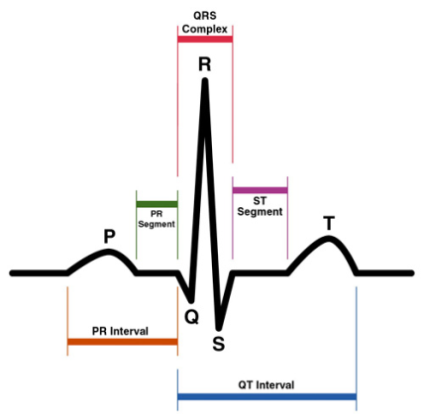
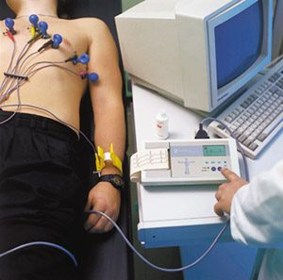
Физические основы электрокардиографии

Slide 2
Литература:
В.В. Мурашко «Электрокардиография»

Slide 3
План
Потенциал действия кардиомиоцитов.
Основные функции сердца: автоматизм, возбудимость, проводимость, сократимость.
Электрический диполь. Электрический диполь как источник электрического поля. Потенциал поля диполя.
Токовый диполь. Потенциал поля токового диполя.
Дипольный эквивалентный электрический генератор сердца.
7. Генез электрокардиограмм в рамках модели дипольного эквива­лентного электрического генератора сердца.
Теория Эйтховена, её основные положения.
Распределение эквипотенциальных линий на поверхности тела человека.
Треугольник Эйтховена. Стандартные отведения.
ЭКГ здорового сердца. Природа зубцов, интервалов, сегментов.
8. Блок - схема ЭКГ. Виды ЭКГ.

Slide 4
При функционировании некоторых тканей и органов генерируются электрические поля, в результате на поверхности тела возникают разности электрических потенциалов (биопотенциалов).
Электрография–регистрация зависимости биопотенциалов, возникающих при функционировании тканей и органов, от времени.
Применяется в диагностике.

Slide 5
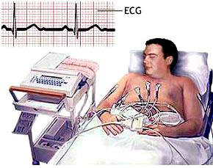
Виды электрографии:
Электрокардиография (ЭКГ)–
регистрация на поверхности тела
биопотенциалов, возникающих в
результате возбуждения сердечной
мышцы

Slide 6
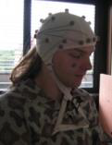
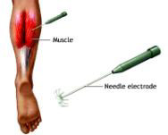
Электроэнцефалография (ЭЭГ)–регистрация биоэлектрической активности головного мозга
Электромиография (ЭМГ)–регистрация биоэлектрической активности мышц

Slide 7
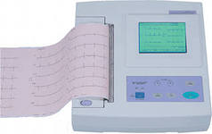
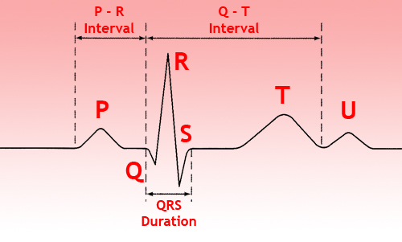
Электрокардиография-графическая запись электрических потенциалов, меняющихся с течением времени и обусловленных работой сердца

Slide 8
1. Потенциал действия кардиомиоцитов (ПД)

Slide 9
Клетка живого организма имеет два состояния:
покой
возбуждение

Slide 10
Покой
Стационарная разность электрических потенциалов, регистрируемая между внутренней и наружной поверхностями мембраны в состоянии покоя для клеток сердца
∆ϕ = -70 mB
-
Клетка внутри имеет отрицательный заряд, снаружи- положительный
-
+
-
+
+
-
-
+
-
-
+
+
-
-
+
+
+

Slide 11
Возбуждение:
При возбуждении клетки возникает потенциал действия и меняется полярность клетки
-
-
-
-
+
+
+
-
+
+
-
-
+
+
+
-

Slide 12
Потенциал действия клеток сердца состоит из пяти фаз:
0- фаза: деполяризация
1,2,3 -фазы: - реполяризация
4 – фаза: диастола

Slide 13
0- фаза: деполяризация
Если клетку возбудить, открываются ионные каналы для натрия и натрий заходит в клетку
Это пассивный транспорт ионов по градиенту концентрации
Клетка приобретает положительный заряд внутри и отрицательный снаружи

Slide 14
0- фаза: деполяризация
Na⁺ идёт в клетку
Cl⁻
-
0
-30
-60
-90
-
-
-
+
+
+
-
∆φ (мВ)
+
+
-
-
+
+
+
-
+20
1
Na⁺
0
-
-
+
-
+
+
t (мс)
-
-
+
-
-
+
+
-
-
+
+
+
раздражитель

Slide 15
1 – фаза: реполяризация
Открываются ионные каналы для хлора и хлор заходит в клетку.
Это пассивный транспорт ионов по градиенту концентрации.
Клетка приобретает заряд равный нулю внутри

Slide 16
Cl⁻ -идёт в клетку
Cl⁻
-
0
-30
-60
-90
-
-
-
+
+
+
-
∆φ (мВ)
+
+
-
-
+
+
+
-
+20
1
Na⁺
0
-
-
+
-
+
+
t (мс)
-
-
+
-
-
+
+
-
-
+
+
+
Раздражитель

Slide 17
2 – фаза:реполяризация
Открываются ионные каналы и натрий с кальцием заходят в клетку, а калий выходит из клетки
Это пассивный транспорт ионов по градиенту концентрации
Заряд клетки не изменяется

Slide 18
2 –фаза:реполяризация
Ca²⁺ идёт в клетку
Na⁺ идёт в клетку
K⁺ выходит из клетки
∆φ = const
Cl⁻
-
-
-
-
+
+
+
Ca²⁺
-
∆φ (мВ)
+
+
Na⁺
-
-
+
+
+
-
+20
1
K⁺
2
Na⁺
0
-
-
+
-
+
+
t (мс)
-
-
+
-
-
+
+
-
-
+
+
+
Раздражитель

Slide 19
3 – фаза: реполяризация
K⁺ - выходит из клетки
Cl⁻
-
0
-30
-60
-90
-
-
-
+
+
+
-
Ca²⁺
∆φ (мВ)
+
+
-
-
+
+
+
Na⁺
-
+20
1
2
K⁺
Na⁺
3
0
K⁺
-
-
+
-
+
+
t (мс)
-
-
+
-
-
+
+
-
-
+
+
+
Раздражитель

Slide 20
4 – фаза: диастола
Клетка в состоянии покоя
Cl⁻
-
0
-30
-60
-90
-
-
-
+
+
+
-
Ca²⁺
∆φ (мВ)
+
+
-
-
+
+
+
Na⁺
-
+20
1
2
K⁺
Na⁺
3
0
K⁺
4
-
-
+
-
-
-
+
+
+
+
-
-
+
t (мс)
+
-
-
-
-
-
+
+
-
-
+
+
-
-
-
-
+
+
+
+
+
+
+
Длительность потенциала действия составляет
250—300мс
Раздражитель

Slide 21
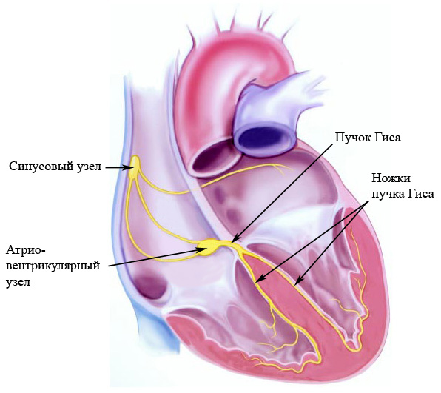
2. Основные функции сердца
Автоматизм
Возбудимость
Проводимость
Сократимость

Slide 22
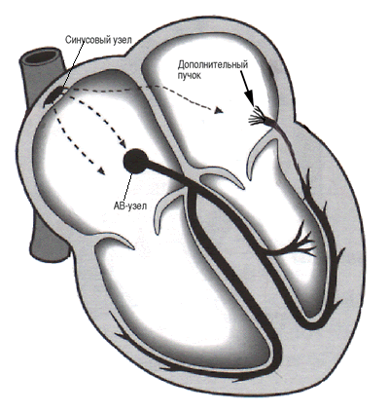
Автоматизм- способность сердца безо всяких внешних воз­действий выполнять ритмические, следующие одно за другим сокраще­ния
Автоматическая система сердца включает:
синусовый узел
атриовентрику­лярный узел
пучок Гиса
ножки Гиса
волокна Пуркинье

Slide 23
Синусовый узел - зона главного водителя ритма сердца- общей длиной 15 - 25 мм, шириной 4 - 7 мм
Нормальный автоматизм составляет 60 - 80 им/мин
При поражении синусового узла функция авто­матизма исполняется атриовентрикулярным узлом (60 им/мин) - центром второго порядка
Если поражены синусовый и атриовентрикулярный узлы, то функция автоматизма сме­щается к ножкам пучка Гиса (25-40 им/мин), к центрам третьего порядка

Slide 24
Возбудимость- возникновение потенциала действия и сокра­щение сердца
0
-30
-60
-90
∆φ (мВ)
+20
1
2
3
0
4
t (мс)

Slide 25
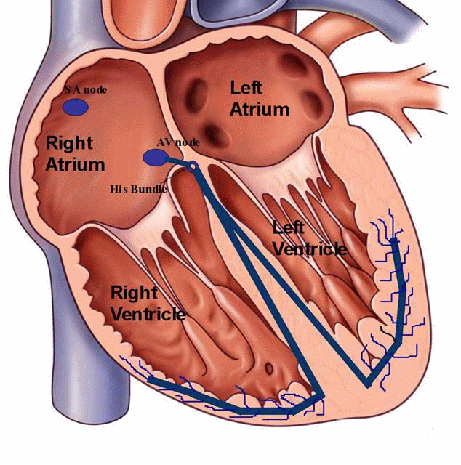
Проводимость-это способность к проведению возбуждения, возникшего в каком –либо участке сердца, к другим отделам сердечной мышцы

Slide 26
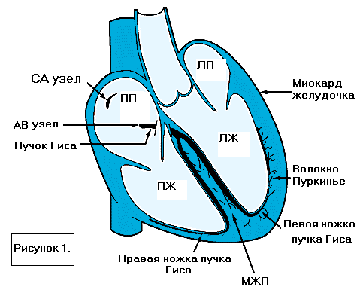
Скорость проведения возбуждения по проводящей системе сердца
0,8 – 1m/s в синусовом узле
0,02 m/s А-В узле
0,8 – 1m/s в пучке Гиса
2 – 4 m/s в ножках пучка Гиса
2 – 4 m/s в волокнах Пуркинье

Slide 27
В АВ-узле происходит значительная задержка волны возбуждения и её скорость
2-5см∙с⁻¹
В результате задержки желудочки начинают возбуждаться после окончания полноценного сокращения предсердий
АВ-узел сортирует импульсы: при учащении сердечного ритма до 180-220 ударов в минуту некоторые импульсы из предсердий не достигают желудочков и наступает так называемая атриовентрикулярная блокада

Slide 28
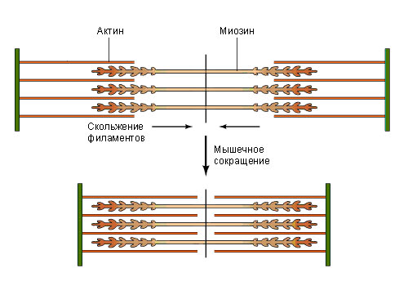
Сократимость- результирующая функция сердца.
В результате автоматизма, возбудимости и проводимости сердце сокращается и выполняет свою основную функцию-выбрасывает кровь в большой и малый круги кровообращения

Slide 29
3. Электрический диполь. Электрический диполь как источник электрического поля. Потенциал поля диполя
Электрический диполь - система двух точечный зарядов +Q и -Q, равных по величине, противоположных по знаку, расположенных на некотором расстоянии друг от друга
L
-
+

Slide 30
Потенциал, создаваемый электрическим диполем в точке А в диэлектрике находят по формуле:
ϕ- Потенциал электрического поля k- коэффициент пропорциональности P- электрический момент диполя ε- диэлектрическая проницаемость вещества R- расстояние между диполем и точкой A cosα-угол между диполем и направлением на точку A

Slide 31
-потенциал, создаваемый точечным зарядом
A
R₂
R₁
R₂ -R₁
-
α
+
l

Slide 32
+
-
-
+
Токовый диполь-
Электрический диполь, к полюсам которого присоединён источник энергии

Slide 33
Потенциал, создаваемый токовым диполем в точке А в проводящих тканях находят по формуле:
A
D = I∙L
R₂
ϕ-потенциал электрического поля D- токовый дипольный момент ρ- удельное сопротивление R-расстояние между диполем и точкой A Cosᵦ- угол между диполем и направлением на точку А
R₁
R₂ -R₁
-
β
+
L

Slide 34
Дипольный эквивалентный электрический генератор сердца –это модель, в которой электрическая активность миокарда заменяется действием одного эквивалентного точечного диполя и потенциалы внешнего поля описываются выражением:

Slide 35
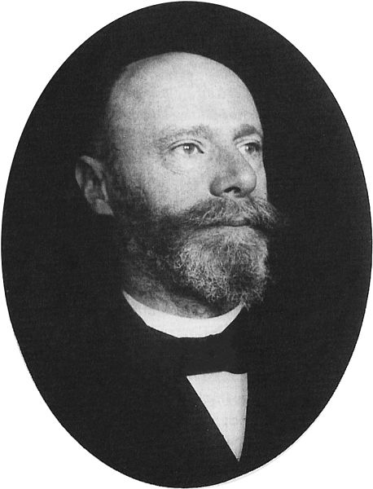
Теория Эйтховена, её основные положения
Ви́ллем Эйнтхо́вен -нидерландский физиолог, основоположник электрокардиографии, сконструировал в 1903г. прибор для регистрации электрической активности сердца
В 1906г. использовал электрокардиографию в диагностических целях
В 1924г получил Нобелевскую премию по физиологии

Slide 36
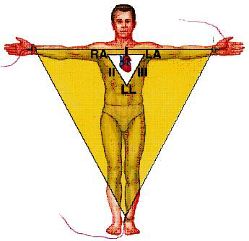
Основные положения теории Эйтховена
Организм человека можно представить в виде равностороннего треугольника
ПР
ЛР
о
ЛН

Slide 37
2. Электрическая активность сердца заменена одним результирующим диполем
ПР
ЛР
Начало вектора расположено в середине треугольника
о
Р
ЛН

Slide 38
О – точка неподвижна и совпадает с атриовентрикулярным узлом
Конец вектора описывает сложную пространственную кривую
3.Ткани организма являются слабо проводящими, имеют одинаковую электропроводность во всех направлениях
Биопотенциал можно зафиксировать на конечностях

Slide 39
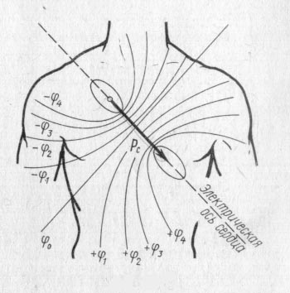
Распределение эквипотенциальных линий на поверхности тела человека
+
Эквипотенциальная линия – линия равного потенциала

Slide 40
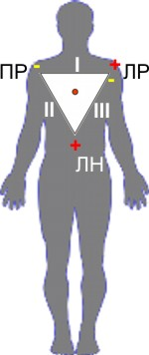
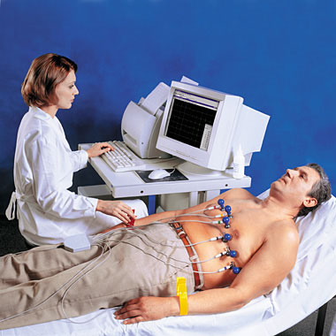
Треугольник Эйтховена. Стандартные отведения
I отведение: правая рука - левая рука
II отведение: правая рука - левая нога
III отведение: левая рука - левая нога

Slide 41
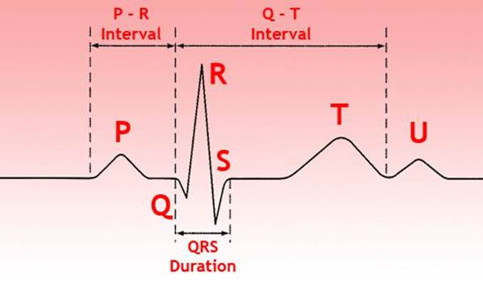
ЭКГ здорового сердца. Природа зубцов, интервалов, сегментов
∆φ (мВ)
t (с)

Slide 42
Зубец Р- Электрическая активность (деполяризация) предсердий. Регистрирует алгебраическую сумму возбуждений правого (восходящая часть) и левого (нисходящая часть) предсердий.
Сегмент РQ - распространение возбуждения от предсердий к желудочкам по атриовентрикулярному узлу, пучку Гиса и его ветвям.
∆φ (мВ)
t (с)

Slide 43
∆φ (мВ)
t (с)
Зубец Q- отражает деполяризацию межжелудочковой перегородки, направлен вниз
Зубец R- соответствует почти полному охвату возбуждением обоих желудочков, это самый высокий зубец ЭКГ- направленный вверх

Slide 44
Зубец S- конечный элемент желудочкового комплекса, когда оба желудочка охвачены возбуждением
Комплекс QRS начальная часть желудочкового комплекса, соответствует фазе полной деполяризации желудочков
Сегмент ST –приходится на период восстановления исходного состояния миокарда после его полной деполяризации
∆φ (мВ)
t (с)

Slide 45
∆φ (мВ)
t (с)
Зубец T- обозначает прекращение деполяризации и затем наступает реполяризация обоих желудочков
Комплекс QRST (Интервал Q- T) характеризует электрическую систолу (возбуждение) желудочков и соответствует периоду от начала деполяризации до окончания реполяризации желудочков

Slide 46
Сегмент TР (диастола) – отражает фазу покоя сердечной мышцы, в которую не бывает её электрической активности, лежит на изолинии
Интервал R-R определяется между пиками двух следующих друг за другом зубцов R
Гармонический спектр имеет значения от 1 до 80-100Гц
R-R

Slide 47
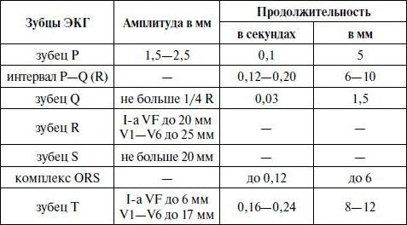

Slide 49
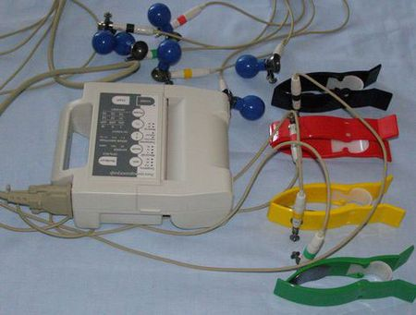
Блок - схема ЭКГ. Виды ЭКГ

Slide 50
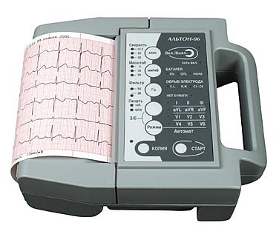
Блок-схема электрокардиографа
Блок
Отведе
ний
Дифф.
усилитель
УНЧ
УНЧ
УНЧ
Усилит.
Мощ.
РУ
Блок
калибровки
Блок питания

Slide 51
Блок отведений- с помощью специальных электродов разность потенциалов со стандартных отведений, через блок отведений попадает в дифференциальный усилитель

Slide 52
Дифференциальный усилитель- 1. Гасит помехи (электромагнитные поля радио и телевидения, аппаратов УВЧ, сотовой связи и т. п.) 2. Усиливает полезный сигнал, идущий от сердца.

Slide 53
Усилитель напряжения низкой частоты (УНЧ)
Три каскада усилителя напряжения низкой частоты значительно увеличивают амплитуду выходного сигнала.
Затем полезный сигнал подаётся на усилитель мощности.

Slide 54
Усилитель мощности
В нём формируется мощность сигнала по закону P=U*I
Усиленный таким образом полезный сигнал регистрируется на экране монитора

Slide 55
Блок калибровки
Любой ЭКГ содержит блок калибровки.
Он представляет собой источник стабильного напряжения величиной 1 мВ.

Slide 56
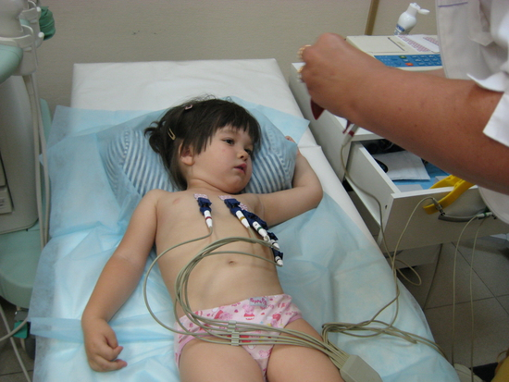
Регистрирующее устройство
Для регистрации полезного сигнала используют монитор.

Slide 57
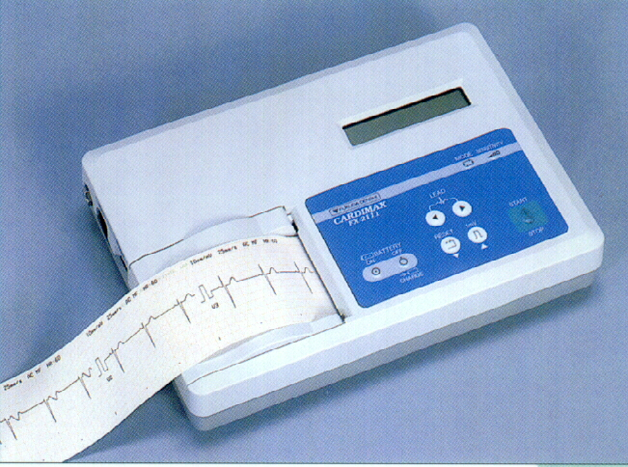
Виды электрокардиографов. Одноканальные
Cовременные одноканальные электрокардиографы наделены следующими качествами:
незначительный вес – от 800-900 гр.;
печать осуществляется на специальной термобумаге посредством встроенного в данный прибор минипринтера;
в управлении одноканальный электрокардиограф прост;
определения диагноза происходит в автоматическом режиме, во время работы аппарата;
на экране сенсорного монитора можно наблюдать пульс;
одноканальный электрокардиограф может работать при помощи аккумулятора, путем включения в сет

Slide 58
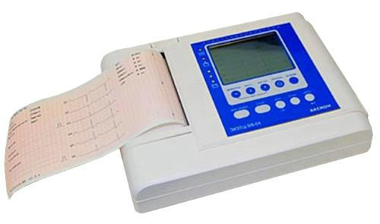
Трехканальные
Особенности комплектации этого вида электрокардиографов обусловили его характеристики:
Производит автоматические расчеты в аспекте основных показателей ЭКГ. Нет
Благодаря высокому разрешению вмонтированного термопринтера, помимо данных о произведенном обследовании, есть возможность печатать факультативную информацию: ФИО, возраст пациента, иные сведение, разновидность электрофильтра, уровень увеличения амплитуды ЭКГ, показания пульса.
Посредством дополнительных функций реально отследить погрешности ЭКГ, сердцебиения.
Небольшие параметры.
Возможность переноса полученных данных с электрокардиографа на компьютер, для проведения дополнительных изучений, расчетов.
Потребность в техобслуживании минимальна.

Slide 59
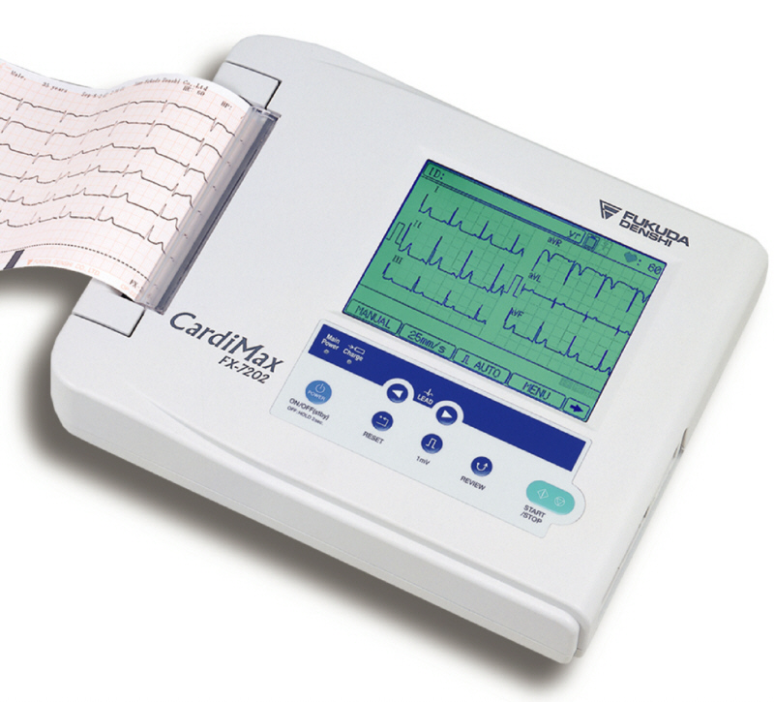
Шестиканальные. Это устройство имеет более широкую область применения. Его эксплуатируют сотрудники МЧС, военные госпитали, службы скорой помощи, государственные и частные клиники.
Особенности этого электрокардиографа:
Возможность сохранять значительное число ЭКГ – около 1000. Достигается благодаря наличию жесткого диска, объем которого стартует от 10 Гб.
Мощность аккумулятора позволяет данному прибору снимать до 150 ЭКГ без подзарядки.
Более высокая скорость печати бумаги, чем в одно-, трехканальных электрокардиографах.
Распечатывание результатов снятой ЭКГ прибор осуществляет автоматически.
Формат бумаги, что применяется для печати, может быть различным, что возможно благодаря наличию специальных фиксаторов.
Сведения о функциональном состоянии прибора: уровень заряда аккумулятора, оповещение об отсоединении электродов, состояние памяти, извещение об окончании бумаги выводиться на экран его монитора путем выполнения несложных команд.

Slide 60
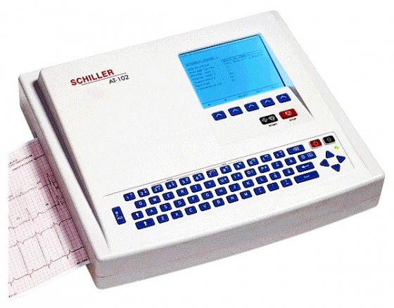
Двенадцатиканальные
Преимущества этого аппарата следующие:
Более обширные возможности в аспекте памяти. За один сеанс можно сделать запись, продолжительность которой будет превышать 60 минут.
Управление прибором производится посредством компьютера, что позволяет вносить нужные данные о пациенте, распечатывать эту информацию, отправлять ее по факсу.
Контроль жизненно необходимых показателей: пульс, аритмия, отклонения от нормы в аспекте каждого отведения. Норму реально задавать в индивидуальном порядке для каждого пациента. При наличии погрешностей прибор будет выдавать определенные звуки.
Формирование детального отчета.

Slide 61
Благодарю за внимание !

Slide 62
ПОКAЗAТЕЛИ ЭЛЕКТРОКAРДИОГРAММЫ В НОРМЕ
________________________________________________
Зубцы и амплитуда продолжительность
интервалы mv секунды
________________________________________________
ЗУБЦЫ
P 0,05-0.25 0,03 max
Q 0,00-0.20 0,03 max
R 0,30-1.60 0,03 max
S 0,00-0,03 0,03 max
T 0,25-0.60 0,25-0,60
ИНТЕРВАЛЫ
PQ 0,12-0,20
QRS 0,06-0,09
QRST 0,30-0,49
ST 0,10-0,15
RR 0,70-1,00
__________________ ____________________________________________

